Slide 1
河野武司研究会

Slide 2
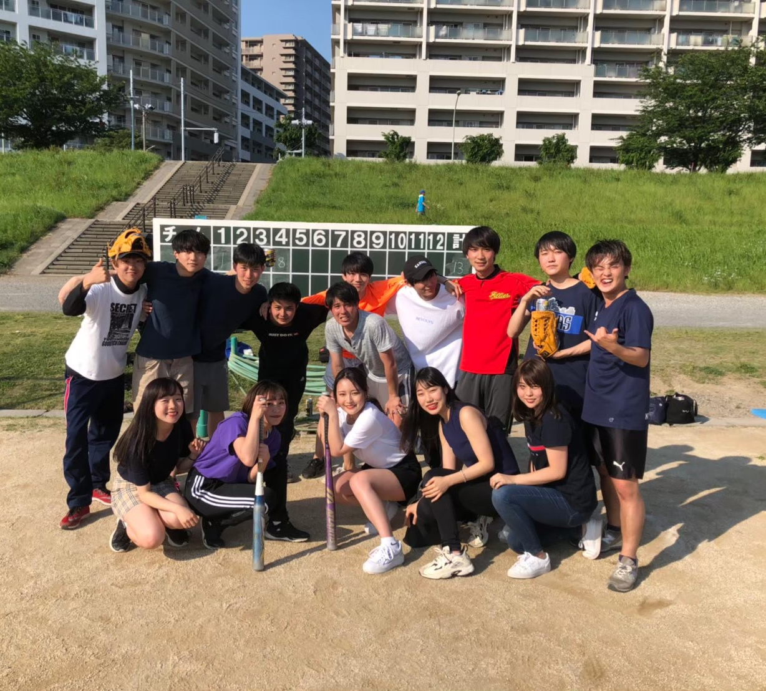
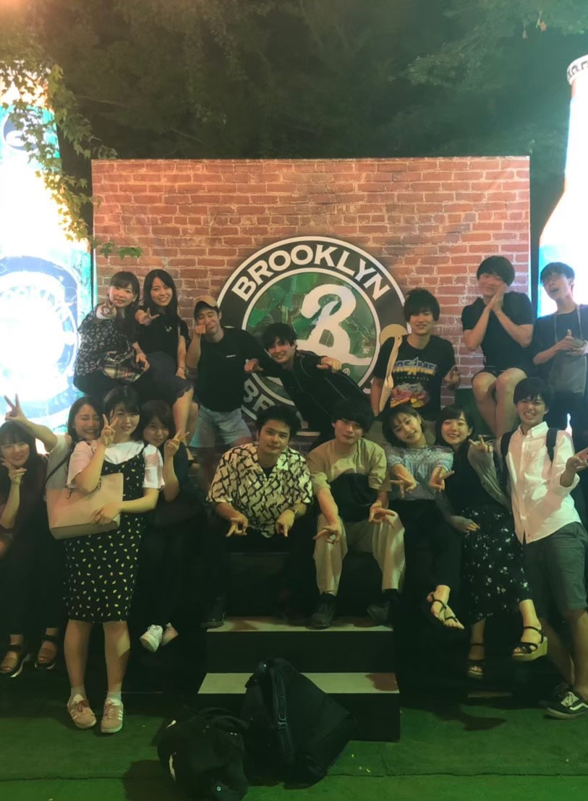
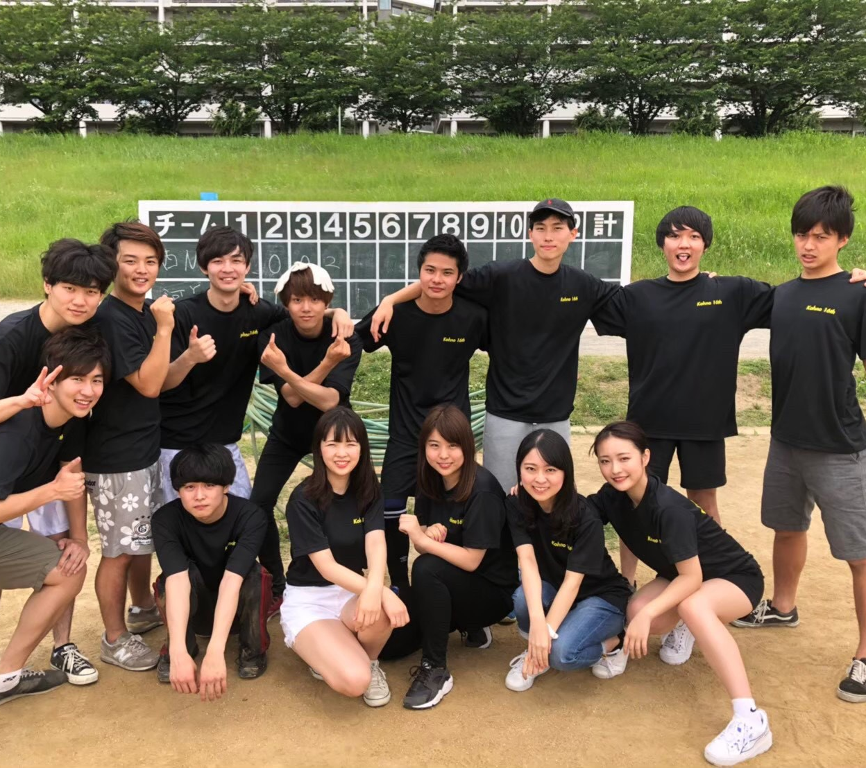
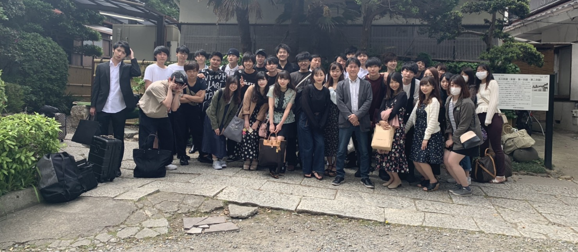

Slide 3
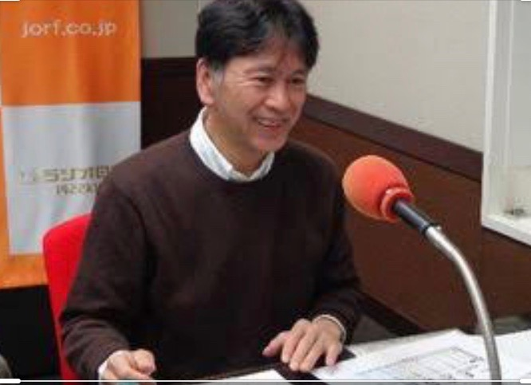
教授紹介
河野武司教授
慶應義塾大学法学部政治学科教授
委員歴
日本選挙学会理事長（2016年〜2017年）
日本政治学会 理事 (2008年～現在)
International Political Science Association 会員 (2006年～現在)

Slide 4
研究テーマ
現代民主主義
現代民主主義とは？
⇒複雑な現代社会においてどのような要素が
民主主義を達成することにつながるのか
＊前期は入ゼミ課題本を用いて
カウンターデモクラシーについて勉強しました

Slide 5
時限、人数
３年生⇒毎週水曜４限
４年生⇒毎週水曜５限
3年生⇒16人(男子12名、女子４名)
4年生⇒ 18人(男子9名、女子９名)

Slide 6
入ゼミ試験に関して
課題文献の各章の要約、自分なりの意見 (合計でA４ 三枚程度)
志望理由書 (A4 一枚程度)
面接 (教授面接、ゼミ生面接)

Slide 7
特徴
非常に仲がよく和気あいあい
今年前期のゼミは全てオンラインでしたが、ゼミの後交流会などもありました！
身近に感じられる勉強内容
合宿が年に三回ある
就活に強い！（と言われている）

Slide 8
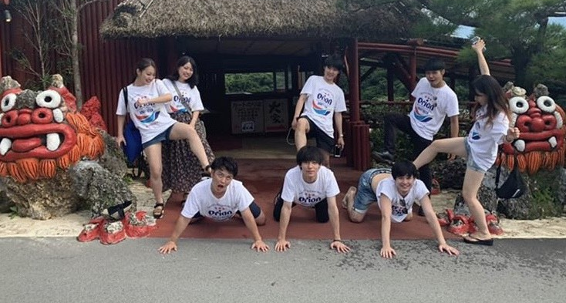
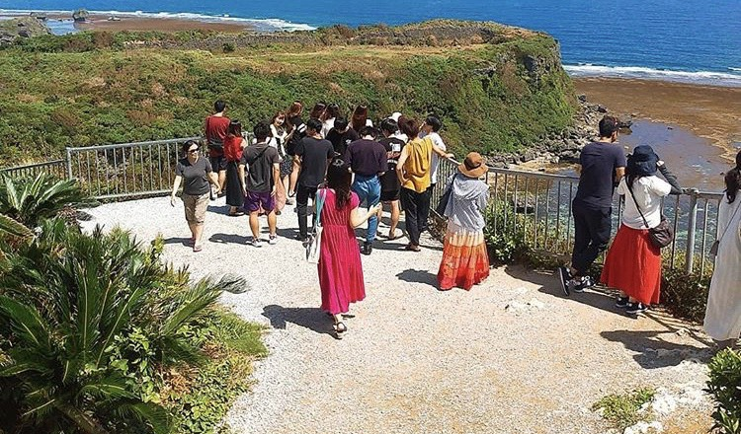
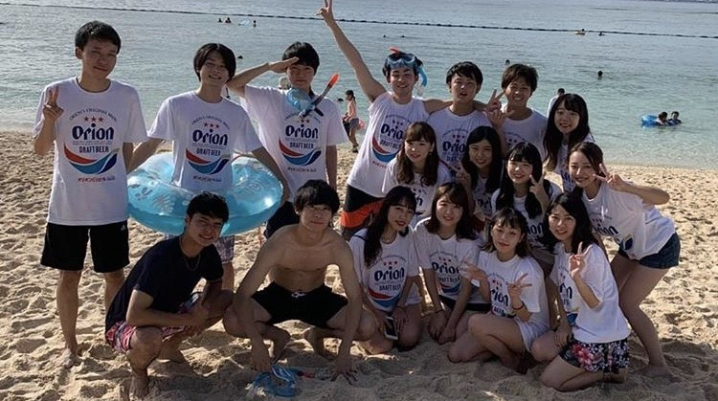

Slide 9
ご清聴 ありがとうございました 河野ゼミ一同

